Slide 1

Parcours OpenClassRooms
Data Scientist
P7 Mettre en œuvre un modèle d’évaluation
Pictures used for educational purpose only
Benoît DELORME
22/09/2021

Slide 2
Sommaire
I. Introduction
II. L’approche de modélisation
III. L’API
IV. Le dashboard
V. Bilan et perspectives

Slide 3
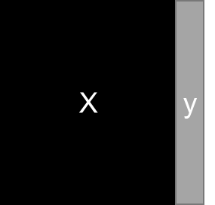


I. Introduction
D. La démarche
Train set
Test set
Targets disponibles
Targets indisponibles
X
y
y_pred
X
y_pred
1) Recherche des hyperparamètres
train
val
trainval
« test »
2) Comparaison des algorithmes
RandomForest
3) Prédictions sur le test set final
Crédit non alloué
GradientBoosting
XGBoost
Crédit alloué sous condition
XGBoost
Crédit alloué

Slide 4
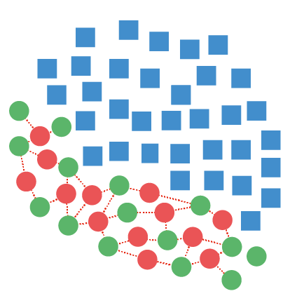
II. L’approche de modélisation
C. Jeu de données déséquilibré / SMOTE
Set déséquilibré
Set équilibré
SMOTE
Target = 0
Target = 0
2) Comparaison des algorithmes
Target = 1
Target = 1
1) Recherche des hyperparamètres
SMOTE 6
trainval
val
SMOTE 1
SMOTE 4
train
val
SMOTE 3
SMOTE 2
SMOTE 5
val
val
test
val

Slide 5
II. L’approche de modélisation
D. La fonction coût
FP : On accorde le crédit à un candidat non solvable
→ perte d’argent
True
Negative
False Positive
FN : On refuse le crédit à un candidat solvable
→ perte de client
False Negative
True
Positive
Evaluer la perte réelle FP et le gain non réalisé FN
Feature retenue pour la fonction coût :
AMT_ANNUITY, les intérêts annuels connus du candidat

Slide 6
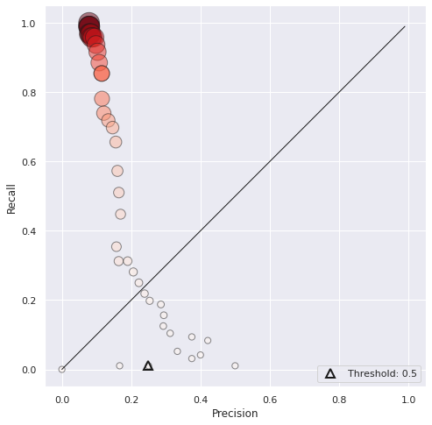
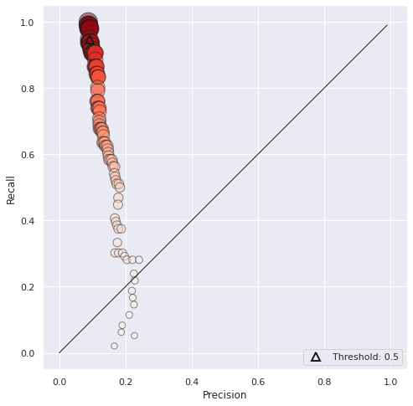
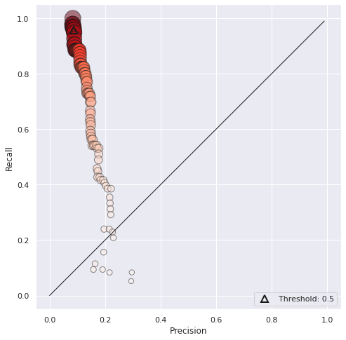
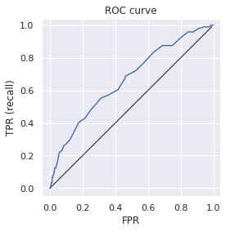
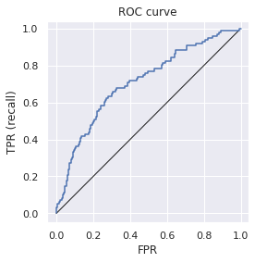

II. L’approche de modélisation
Sur 2% du jeu de données
E. Le choix de l'algorithme
Random Forest
Gradient Boosting
XG Boost
Précision / rappel
Coût élevé
Coût faible
ROC
XG Boost donne le coût le moins élevé.
→ Gradient Boosting donne un coût similaire, mais XG Boost est bien plus rapide.

Slide 7

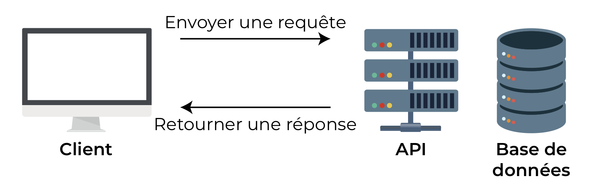




III. L’API
A. Organisation du projet
requête http
route et views (views.py)
template (file.html)
modèle (models.py)
ID, widgets
applicant row
applicant row
app.py
prediction.py
model.pkl
indicators, graphs
prediction

Slide 8
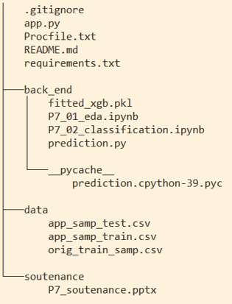
III. L’API
B. Arborescence du projet
Fichiers à ignorer dans le versionnement Git
Gestion de la page web
Importations
Modèle de classification entraîné et sérialisé
Notebook d’EDA
Notebook d’élaboration du modèle
Script de sélection des caractéristiques, de requête de score auprès du modèle, et d’élaboration des graphiques.
Données d’entrée
Command line : tree /f

Slide 9
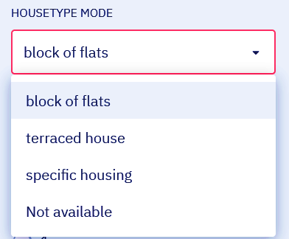
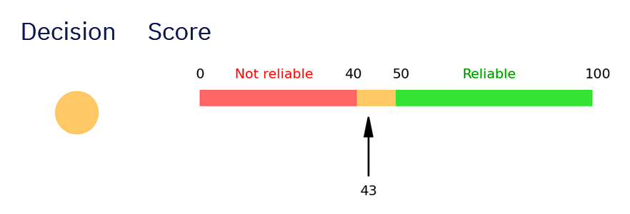
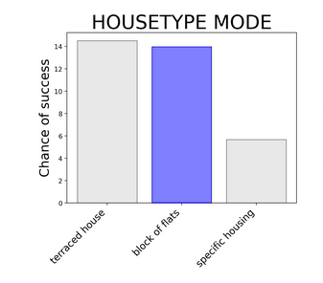
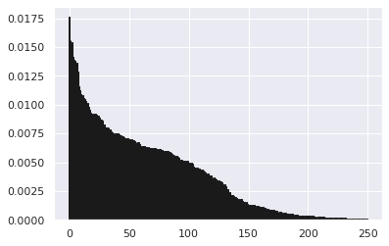
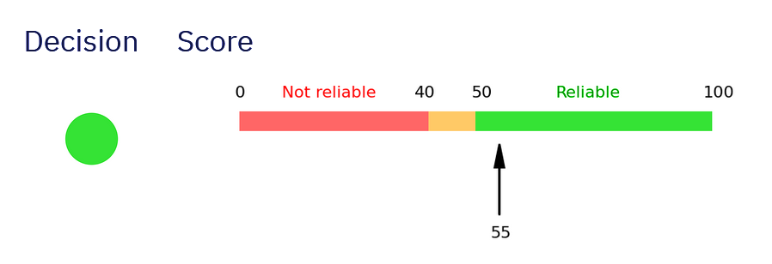
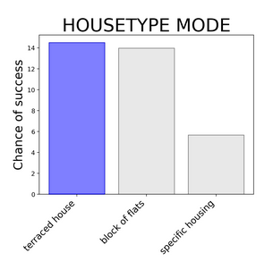
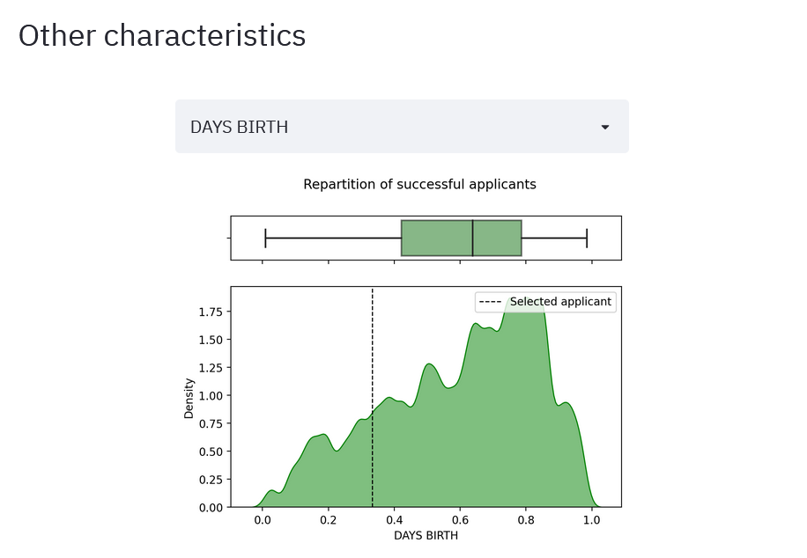
III. L’API
C. Les scripts
app.py
152 sloc
prediction.py
466 sloc
• Affichage des widgets
• Demande de prédiction au modèle entraîné
• Affichage des graphiques
• Importances des caractéristiques
carac_1
carac _2
carac _3
carac _4
carac _5
carac _6
• Gestion des modifications utilisateur
• Création des graphiques

Slide 10

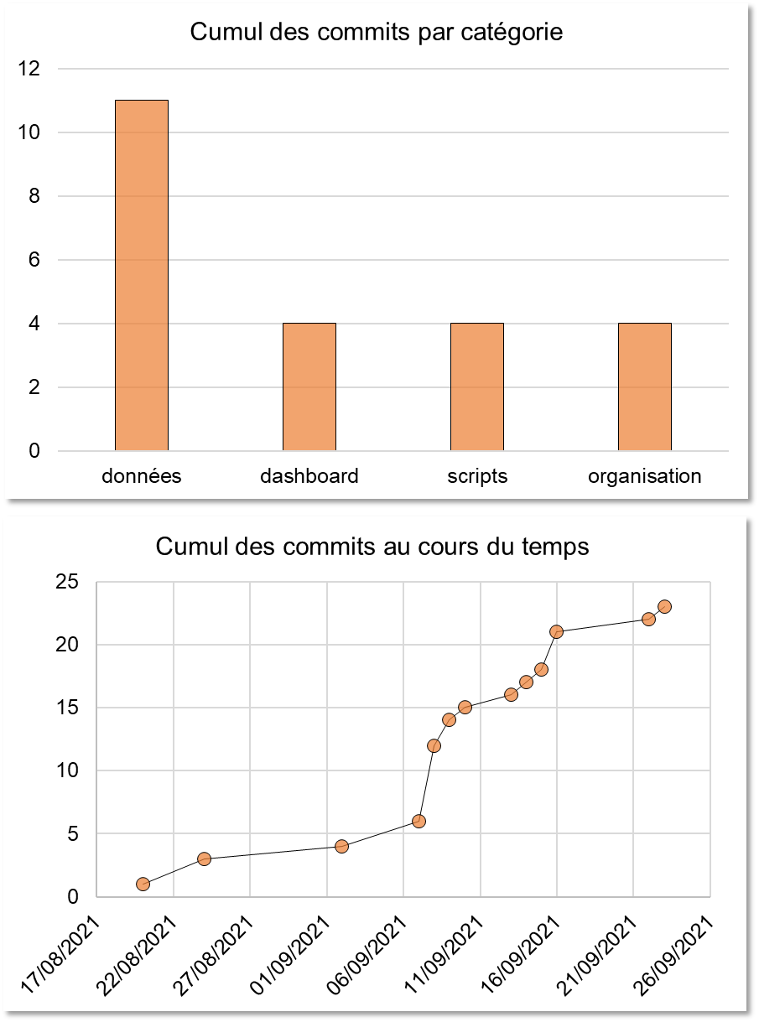
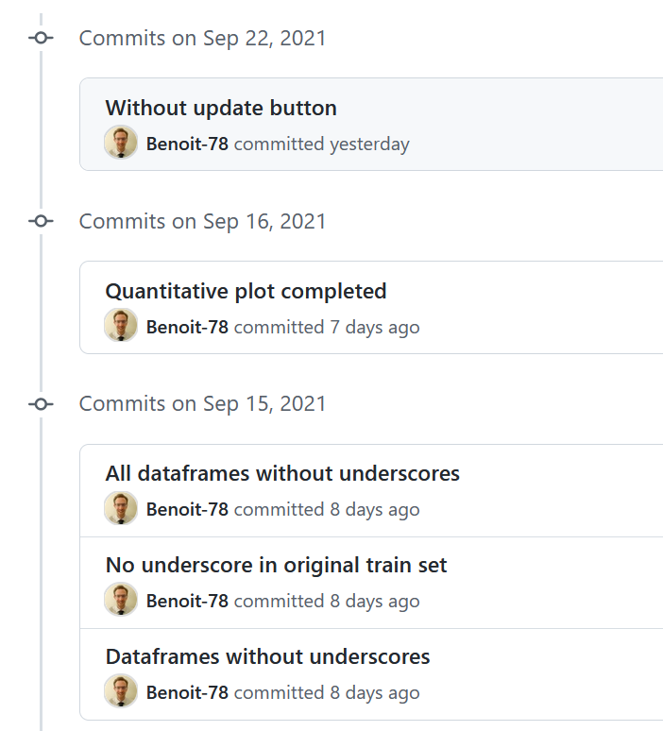

II. L’approche de modélisation
E. Le versionnement
Analyse des commits
Git : seule la branche main a été utilisée
GitHub
→ Certaines tentatives d’amélioration du dashboard auraient pu faire l’objet de branches.

Slide 11
IV. Le dashboard
A. L’agencement
Outputs
Inputs
Evaluation générale
Choix du candidat
Positionnement du candidat sur les caractéristiques principales
Ajustement des caractéristiques principales
Positionnement du candidat sur une caractéristique au choix

Slide 12
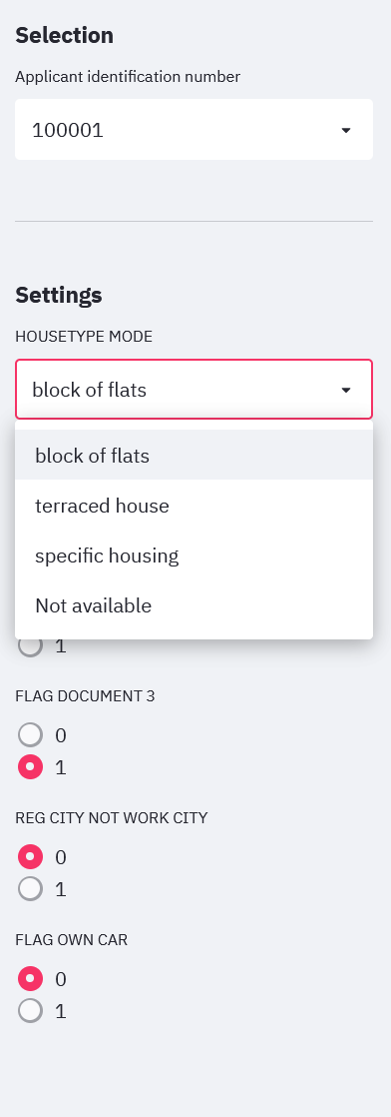
IV. Le dashboard
B. Les données d’entrées
Choix du candidat
XGBoost feature importances
Caractéristique catégorielle
Options catégorielles
Importance
Caractéristique booléenne
Caractéristiques ordonnées par importance
+ caractéristiques quantitatives
→ Les caractéristiques d’un candidat peuvent être modifiées temporairement pour améliorer son profil de risque.

Slide 13
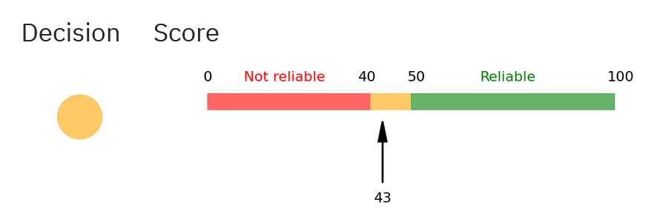
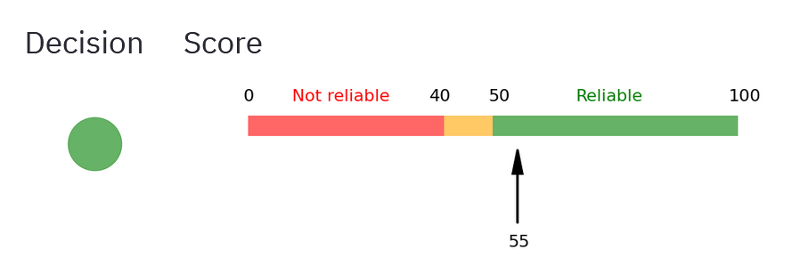
IV. Le dashboard
C. L’évaluation générale
Données brutes
Décision
Crédit non alloué
Crédit alloué sous condition
Crédit alloué
predict_proba : fiabilité de la prédiction
Après ajustement de caractéristiques

Slide 14
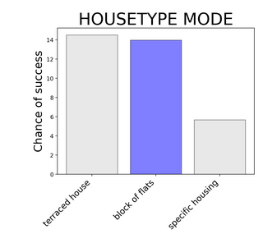
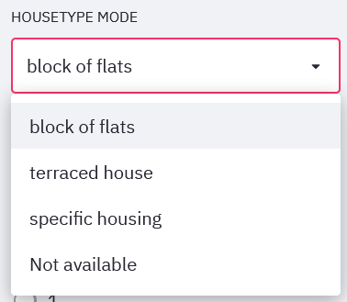

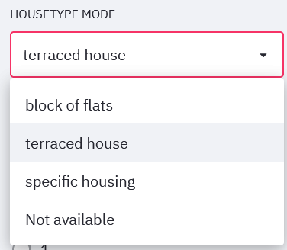
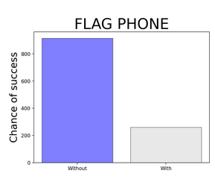
IV. Le dashboard
D. Les caractéristiques principales
Données brutes
On affiche la position du candidat pour les six caractéristiques les plus importantes.
Le graphique s’actualise quand la caractéristique est modifiée.
Après ajustement de caractéristiques
Données
booléennes
Données
quantitatives

Slide 15
IV. Le dashboard
E. L’analyse supplémentaire
Caractéristique à choisir par l’utilisateur
Boxplot
Distribution des candidats acceptés
Position du candidat sélectionné
→ Ici, le candidat se trouve en dehors des quartiles, et en dessous de la médiane
En l’occurrence, il s’agit d’un candidat jeune par rapport aux candidats acceptés.

Slide 16
I. Partie_1
1. Sous-partie_1
frame_name
frame_name

Slide 17
I. Partie_1
1. Les étapes de traitement
Égaliser
Principe : répartir la distribution des niveaux de gris.
Intérêt : pouvoir comparer les images entre elles.
Filtrer
Principe : adoucir les détails et éliminer le bruit.
Intérêt : ne pas perturber les algorithmes avec du bruit.
Gauss
Canny
Gradient
Repérer les keypoints
Principe : repérer les points remarquables.
Intérêt : réduire les images à des données numériques.
Segmenter
Principe : appliquer un algorithme de segmentation aux images.
Intérêt : segmenter les points remarquables.
Descripteurs
Coordonnées
Vérifier
Principe : vérifier visuellement la pertinence de la segmentation.
Intérêt : ré-ajuster les étapes précédentes, ou conclure.

Slide 18
Bilan et perspectives
Sujet | Commentaire

Slide 19
Améliorations
Andrew Ng
Why it matters: Organizations increasingly rely on algorithms to help make decisions that impact peoples’ lives, including who gets a bank loan, a job, or jail time. Public backlash has led to proposals like the Algorithmic Accountability Act, which would require the U.S. government to develop rules that mitigate algorithmic bias and provide ways for citizens to appeal automated decisions.
We’re thinking: All algorithms are prone to some degree of error. At a company the size of Amazon, even a tiny error can have a large impact. Every effort should be made to audit such systems for fairness, make sure the tradeoffs between flexibility and efficiency are transparent, and treat individuals with compassion and respect.
Source
Newsletter 22/07/2021

Slide 20
Fin de la présentation
Merci pour votre attention

